Slide 1
数据结构习题第1章
赖 永
y.lai@163.com
2016.9.22

Slide 2
1-1
以学生的成绩表为例，按照逻辑结构、存储结构和相关操作三个方面，讨论他的数据结构。

Slide 3
参考答案
逻辑结构：线性表
存储结构：顺序结构/链接结构/散列结构
操作：增、删、查、改，排序

Slide 4
1-2
设数据的逻辑结构为L=(N, R)，其中，
N = {a, b, c, d, e}，
R = {<a, b>, <a, c>, <a, e>, <b, d>, <c, e>, <d, e>}
请画出对应的逻辑结构，说明是何种结构

Slide 5
参考答案
b
a
c
d
e
图型结构：a有多个后继，e有多个前驱。

Slide 6
1-5
题目描述
试用ADL语言编写一个算法，判断任一整数 n 是否为素数

Slide 7
参考答案
算法CheckPrime (n. flag)
/*判断整数n是否为素数，将结果保存到变量flag*/
CP1[n≤1？]
IF n≤1 THEN (flag←false. RETURN.)
CP2[初始化]
i←2. flag←true.
CP3[求余判断]
WHILE i≤n-1 DO (
IF (n MOD i)=0 THEN (flag←false. RETURN.)
i←i+1.
) ▌
i ≤ n / 2✗

Slide 8
扩展
求n以内的所有素数
素数筛选法

Slide 9
1-6
分析下面程序段的时间复杂性
int s=0, i, j, k;
for (i=0; i<=n; i++)
for (j=0; j<=i; j++)
for (k=0; k<j; k++)
s++;

Slide 10
参考答案
以s++为基本运算
对每个i，分析(j,k)两重循环的次数
  j=0 循环次数为 0
  j=1 循环次数为 1
  ……
  j=i 循环次数为 i
  因此对每个i，(j,k)二重循环的次数为i*(i+1)/2
总循环次数为_{i=0..n} i*(i+1)/2
T(n)=n*(n+1)*(n+2)/6，算法时间复杂度为O(n³)

Slide 11
1-9
将下列算法时间复杂性：
O(n), O(2^{n}), O(log₂n), O(nlog₂n), O(n⁵),
O(n²+1), O(n³-n²)
按由低到高的顺序排列。其中，n是输入数据的规模。

Slide 12
参考答案
O(log₂n) O(n) O(nlog₂n) O(n²+1) O(n³-n²) O(n⁵) O(2^{n})

Slide 13
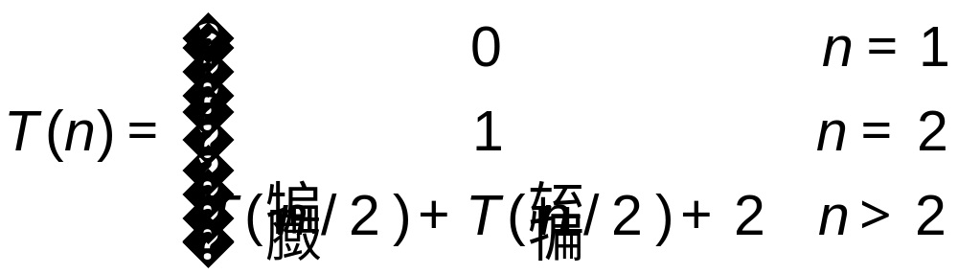
作业1-11
题目描述
证明对正整数n≥3，算法BS的元素比较次数T(n) ≤5n/3-2。
已知信息

Slide 14
算法BS(A, i, j. fmax, fmin)
/* 在数组 A 的第 i 至第 j 个元素间寻找最大和最小
元素，已知 i ≤ j; 假定A 中元素互异 */
BS1. [递归出口]
IF i = j THEN (fmax ←fmin ←A[i]. RETURN.)
IF i = j − 1 THEN (
IF A[i] < A[j] THEN (fmax ←A[j]. fmin ←A[i]).
ELSE (fmax ←A[i]. fmin ←A[j]).
RETURN.
)
BS2. [取中值] mid ← ⎣(i+j)/2⎦
BS3. [递归调用]
BS(A, i, mid. gmax, gmin).
BS(A, mid+1, j. hmax, hmin).
BS4. [合并]
fmax ← max{gmax, hmax}.
fmin ← min{gmin, hmin}.

Slide 15
解题思路
本题的数学归纳法证明思路
    证明 n=3,4,5 时成立
    假设 n <=k 时都成立，证明 n= k+1时也成立
  思路可以不写出来

Slide 16
参考答案
n=3 时， T(3)=T(1)+T(2)+2=3 <= 5*3/3-2，命题成立。
n=4 时， T(4)=T(2)+T(2)+2=4 <= 5*4/3-2，命题成立。
n=5 时， T(4)=T(2)+T(3)+2=6 <= 5*5/3-2，命题成立。

Slide 17
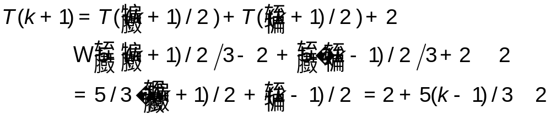
假设n<=k时命题成立。
n=k+1时, T(k+1)=T((k+1)/2✗)+T( ⬆(k+1)/2)+2, ...(1)
当k≥6时，有k+1 > (k+1)/2✗ ≥ 3，k+1 > ⬆(k+1)/2 ≥ 3
所以有T((k+1)/2✗)≤5*((k+1)/2✗)/3-2,
T(⬆(k+1)/2)≤5*(⬆(k+1)/2)/3-2 成立, ...(2)
又知 k+1= (k+1)/2✗ + ⬆(k+1)/2 , …(3)
由(1-3)可知，
综上，命题得证。

Slide 18
1-12
给出算法BS的非递归算法，并说明算法最多需要多大的辅助空间。

Slide 19
参考答案
算法 BS-iterative(A, n. min, max)
// 求A中最大和最小值
BSI1[针对n奇偶性进行不同处理]
IF n MOD 2 =1 THEN (min ← max ←A[0].)
ELSE IF A[0] > A[1] THEN (
min ←A[1]. min ←A[0].
) ELSE ( min ←A[0]. max ←A[1].)

Slide 20
BSI2[迭代]
FOR i = 2 - n MOD 2 TO n -2 STEP 2 DO (
IF A[i] > A[i+1] THEN (
IF min > A[i+1] THEN min ←A[i+1].
IF max < A[i] THEN max ←A[i].
) ELSE (
IF min > A[i] THEN min ←A[i].
IF max < A[i+1] THEN max ←A[i+1].
)
)
辅助空间为O(1)

Slide 21
THE END

